Slide 1

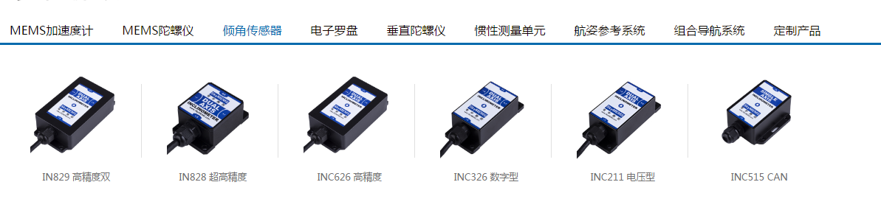
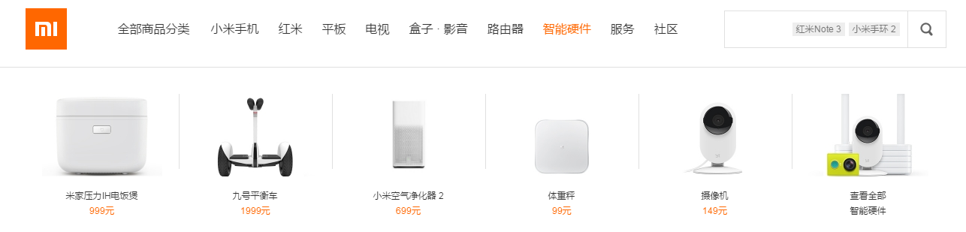
首页
1.
有时候， 将鼠标移到这些产品分类上， 下拉的产品单子不显示， 帮我看看是什么原因
2.
看看每款的大小能否做成180*180像素大小， 在这里不需要产品边框， 风格类似小米的风格

Slide 2
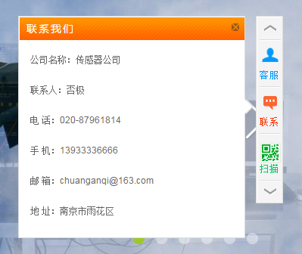
3.
弹出客服或者联系或者扫描这块， 如果用户鼠标不在这里面， 这部分就自动缩回去

Slide 3
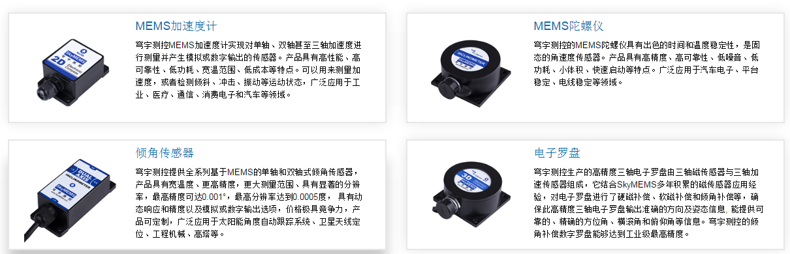

4.
在首页中， 8个类型的产品小图， 看看能不能都调成180*180像素的，这样看起来一致性是否会好一些 （调着试一下， 看哪种好看）
5.
点击服务支持， 进入服务支持页面， 里面有三个栏目： 技术支持， 在线服务， 相关下载， 在相关下载里面， 可以上传一些文档进行下载， 这个页面帮我考虑一下怎样弄，尤其在相关下载中， 如何上传文件，谢谢

Slide 4
进入关于我们页面
1.
栏目的分布均匀一些， 想小米网站的目录， 字体大小也可以采用和小米的一致

Slide 5
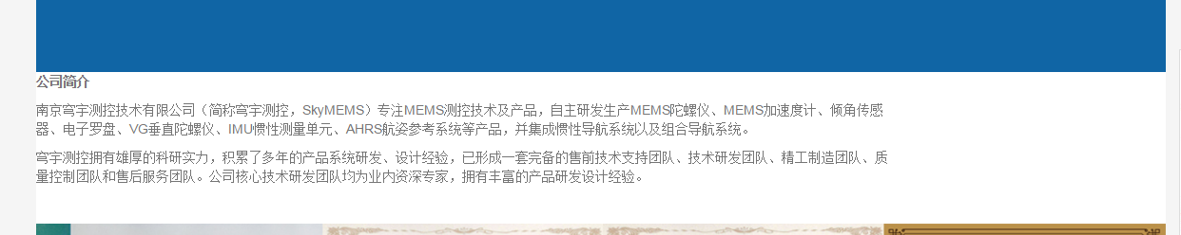
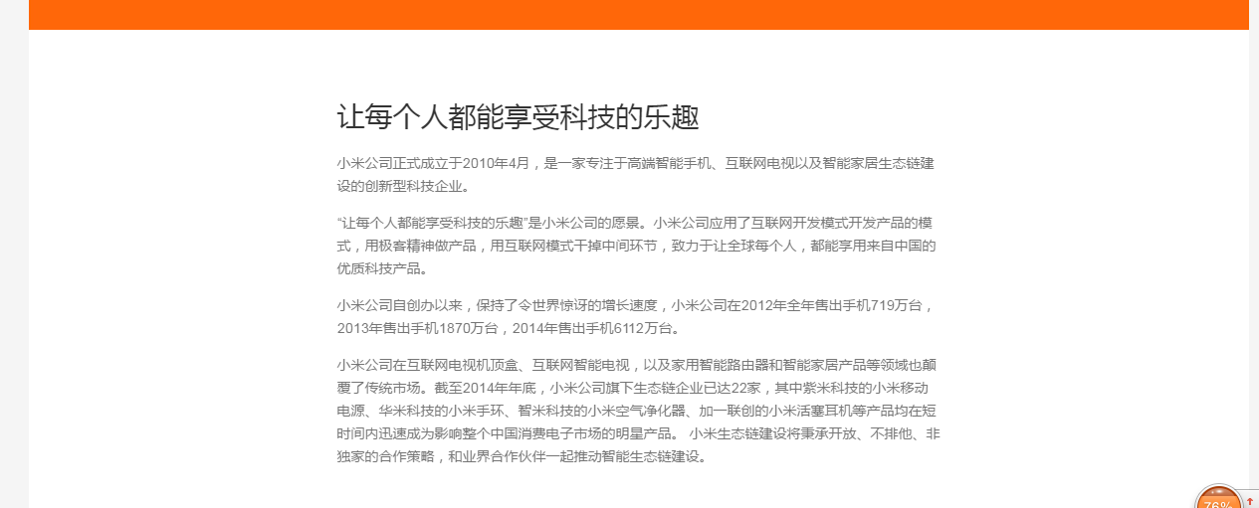
2.
介绍部分， 段落放在中间， 类似于小米网站上的， 应该会更好看一些

Slide 6
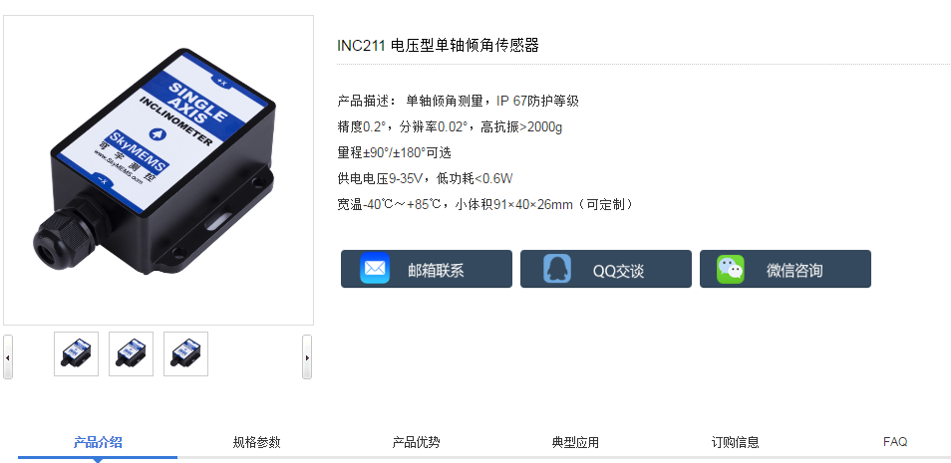
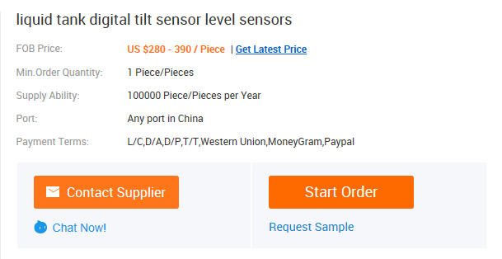
2.
这部分底色用成下面的橙色， 醒目

Slide 7
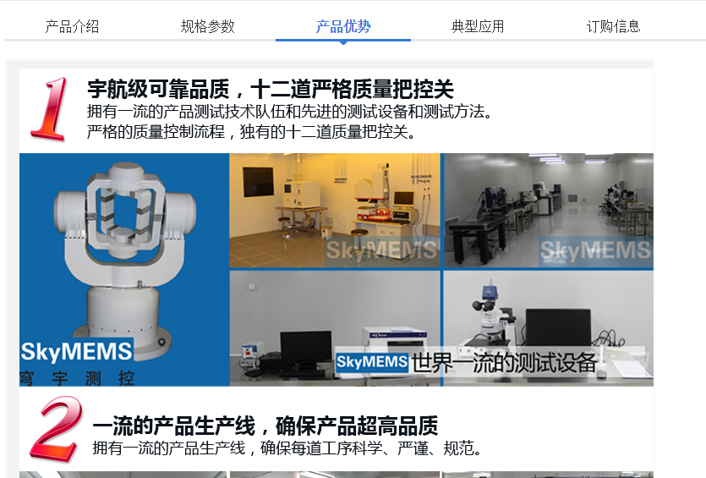
内容未能显示完全

Slide 8
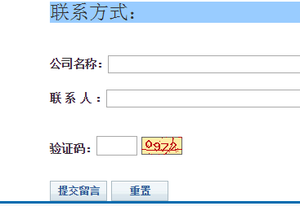
这部分按钮类似于下面的按钮， 橙黄色鲜艳，容易引起注意

